Slide 1
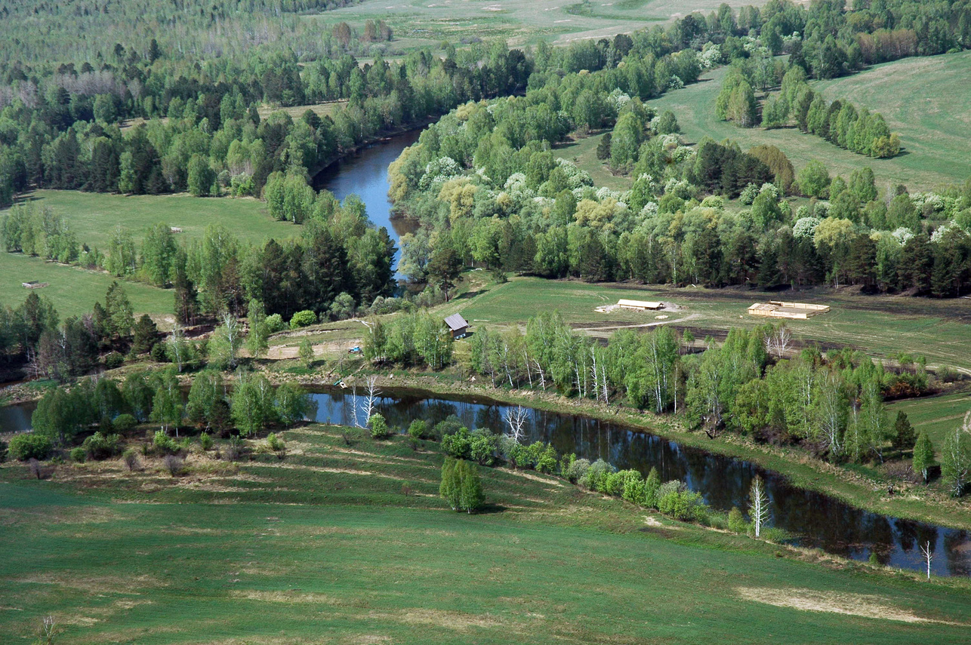
Природа, растительный мир Омской области

Slide 2


Slide 3


Slide 4
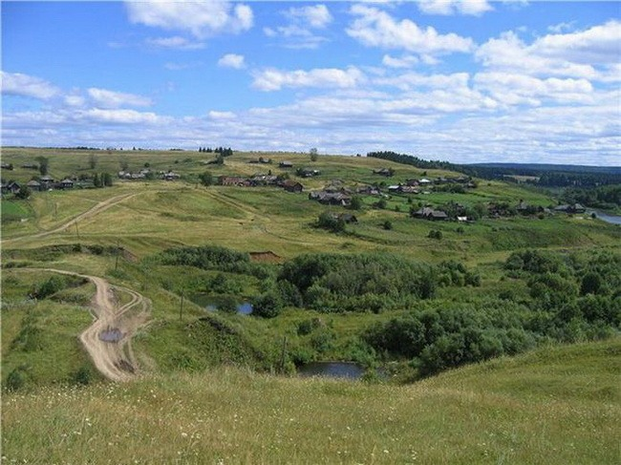
Широкой территории характерны продолжительные лесостепные зоны, растянувшиеся по всей области. Здесь раскинулись богатые леса в которых встречается самая разная растительность. Тут можно встретить и многолетние сосновые боры со своей собственной историей, частыми также являются берёзовые перелески. Стоит отметить, что на территории Омской области произрастает около сотни различных лекарственных растений, используемых людьми в быту. Преимущественным в лесной зоне являются тёмнохвойные деревья, но попадается и различная травянистая растительность.

Slide 5
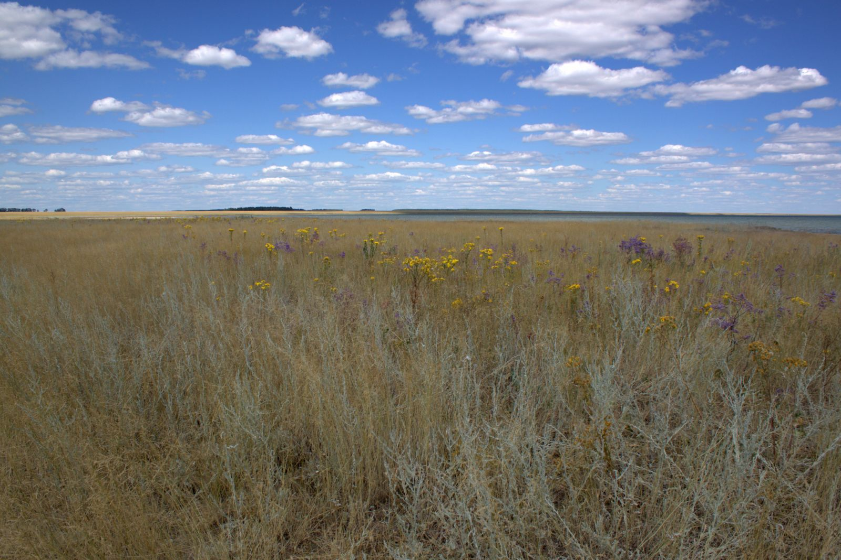
Не стоит забывать про существование обычной степной зоны, которая хоть и проигрывает по количеству занимаемой территории Омской области. К сожалению, эта местность крайне бедна на растительность и включает в себя преимущественно лишь степные растения. Исключениям являются степные озёра по соседству с которыми произрастают рощи и различные кусты со съедобными ягодами.

Slide 6
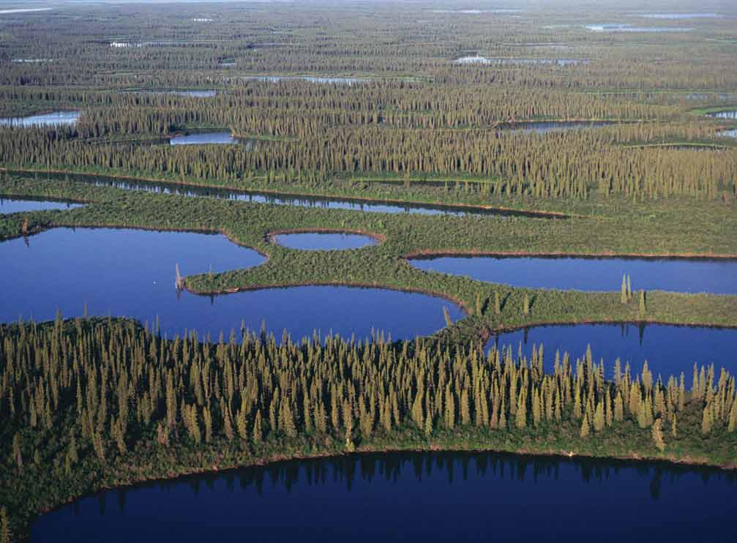
Большую территорию области занимают болота, делящиеся на низинные и верховые. Образовались они из-за того, что местность по большей части обладает высокой влажностью, столь любимой болотами. Более распространены низинные болота с характерной таёжной растительностью, но в местах, где влажность слишком высока, образовываются и верховые болота.

Slide 7
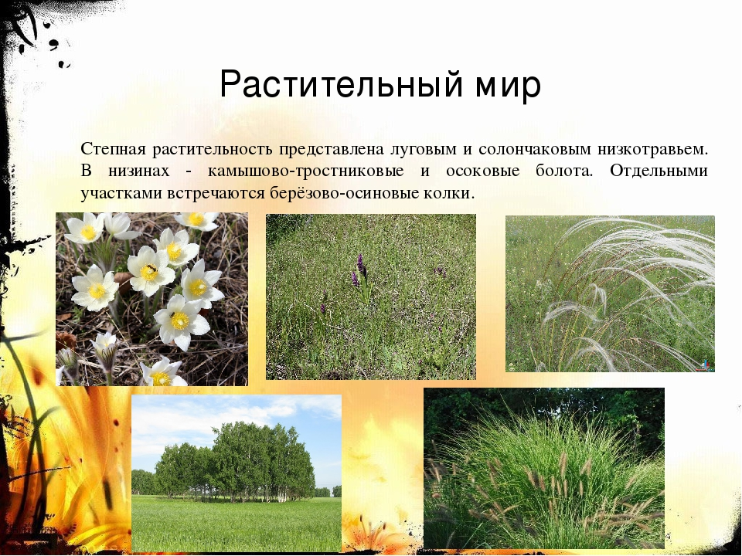

Slide 8


Slide 9
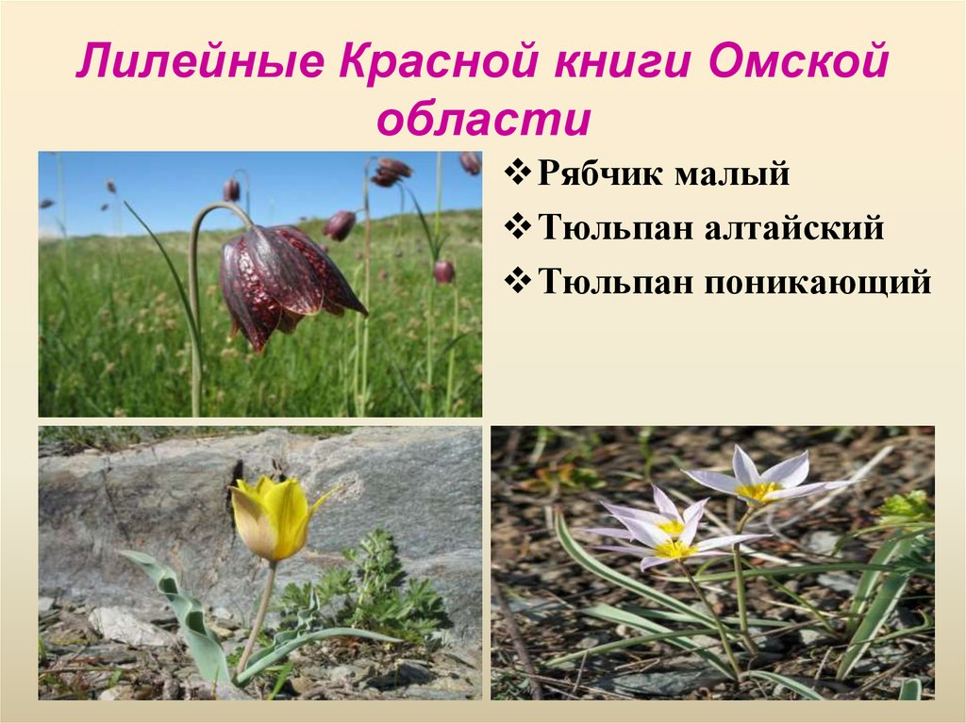

Slide 10
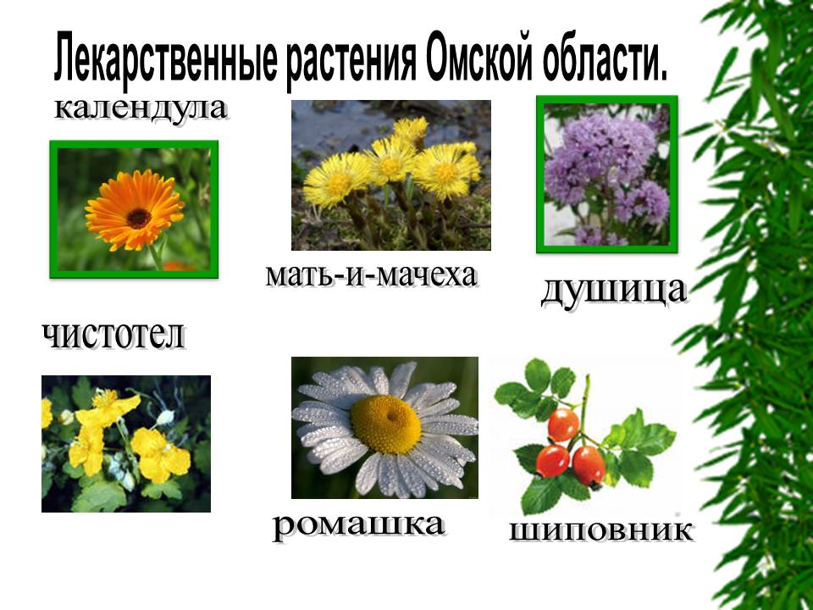

Slide 11


Slide 12
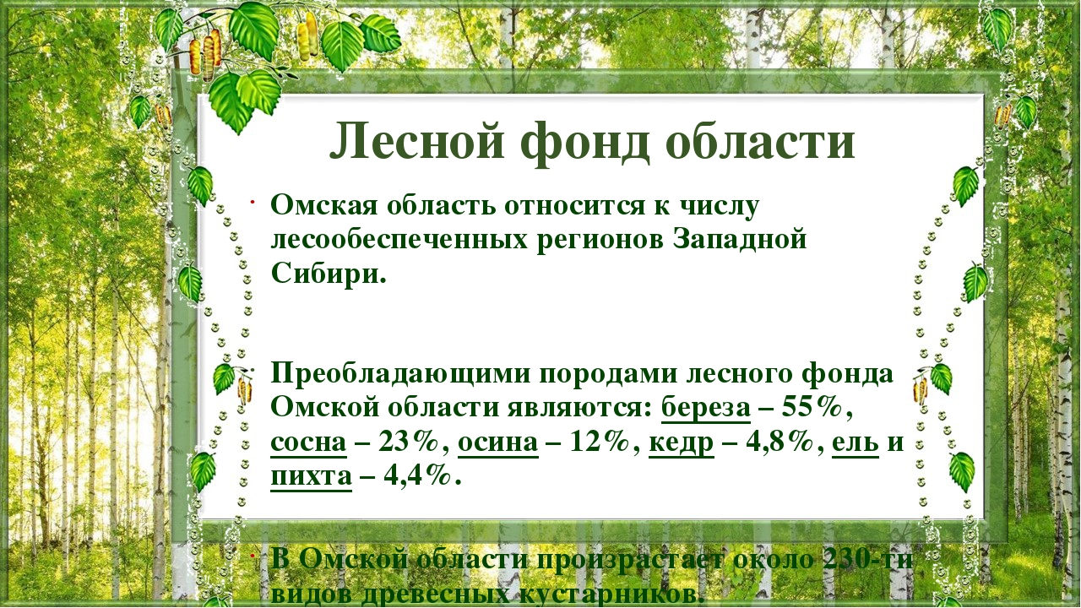

Slide 13
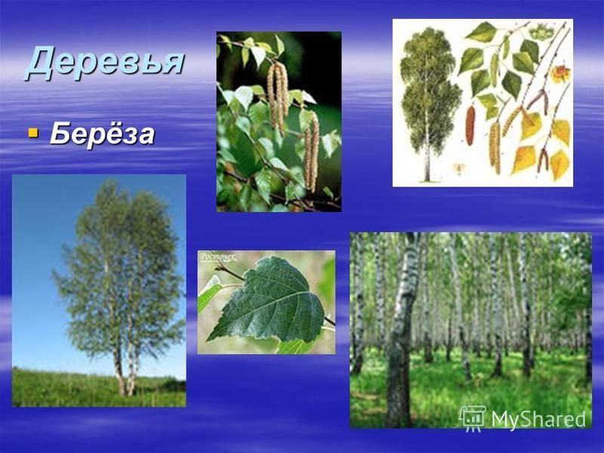

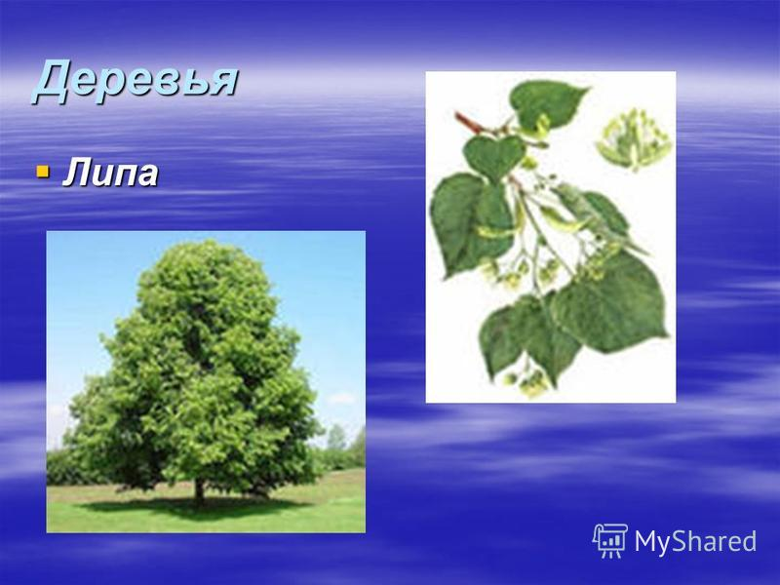
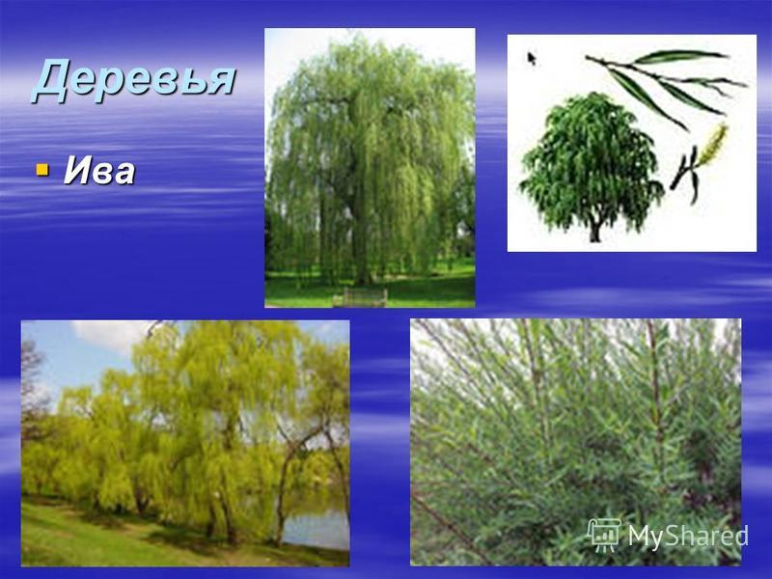

Slide 14
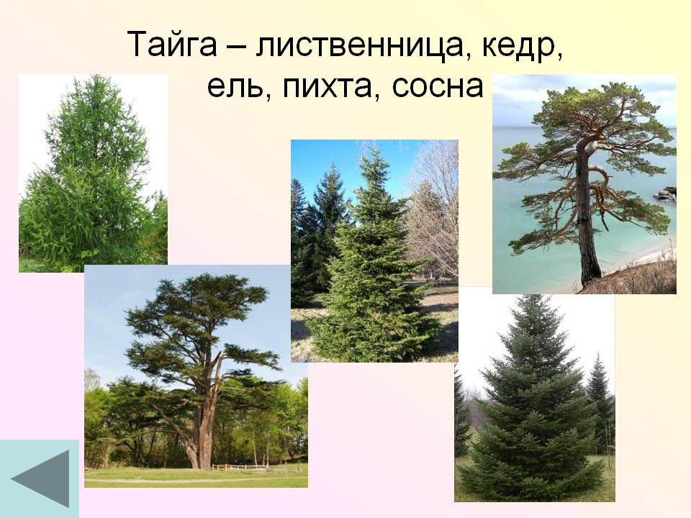
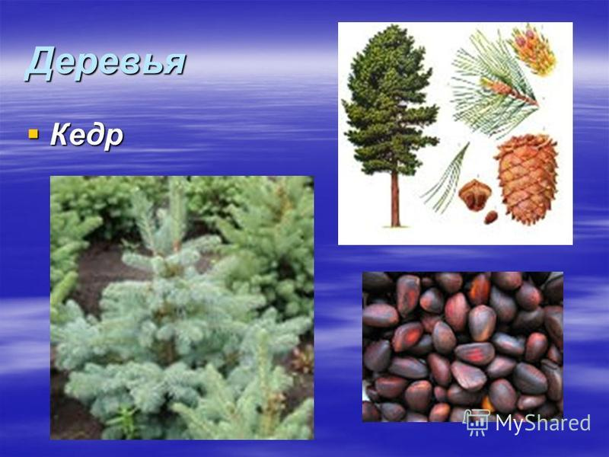


Slide 15


